Slide 1
«Муниципальное дошкольное образовательное учреждение
детский сад №12 комбинированного вида»
Мастер-класс
«Сказкотерапия, как средство развития речи дошкольников»
Авторы: Денисова Виктория Евгеньевна
Д.Бегуницы
2020г.

Slide 2
Актуальность темы:
Театрализованная деятельность служит важнейшим средством развития эмпатии — условия, необходимого для организации совместной деятельности детей. В основе эмпатии лежит умение распознавать эмоциональное состояние человека по мимике, выразительным движениям и речи, ставить себя на его место в различных ситуациях, находить адекватные способы воздействия (В.А. Петровский, Л.П. Стрелкова). Как писал Б.М. Теплов, «чтобы веселиться чужим весельем и сочувствовать чужому горю, нужно уметь с помощью воображения перенестись в положение другого человека, мысленно стать на его место».
Театрализованная деятельность детей дошкольного возраста включает в себя следующие разделы:
- игры в кукольный театр;
- игры-драматизации;
- игры-представления (спектакли).

Slide 3
Задачи:
-развитие связной речи;
-активизация словаря;
-обеспечение психологического благополучия и здоровья детей;
-развитие познавательных способностей;
-развитие творческого воображения;
-развитие творческого мышления;
-развитие коммуникативных навыков;
-развитие речевой моторики;
-развитие способности грамотно и ясно сформулировать свою мысль;
-формирование умений передавать интонационно разнообразный текст.

Slide 4
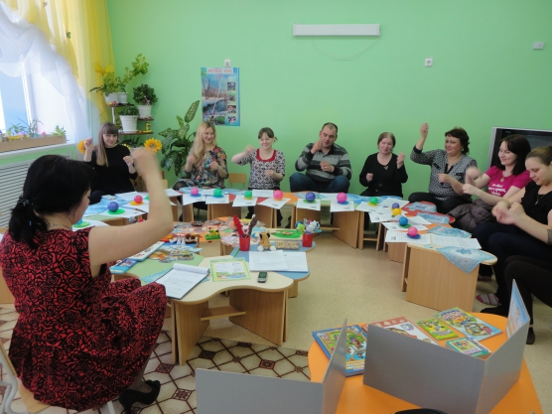
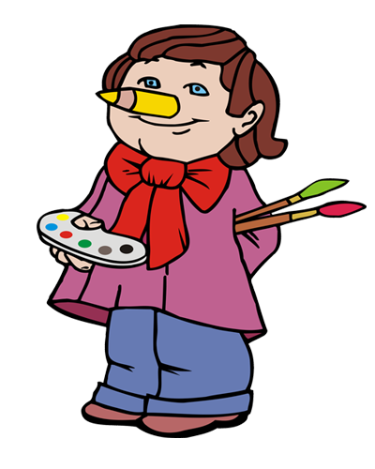
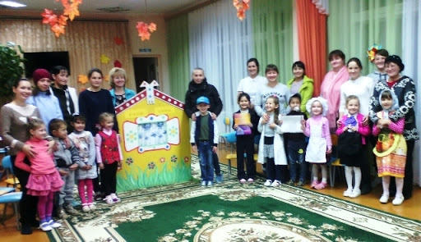
Работа с родителями

Slide 5
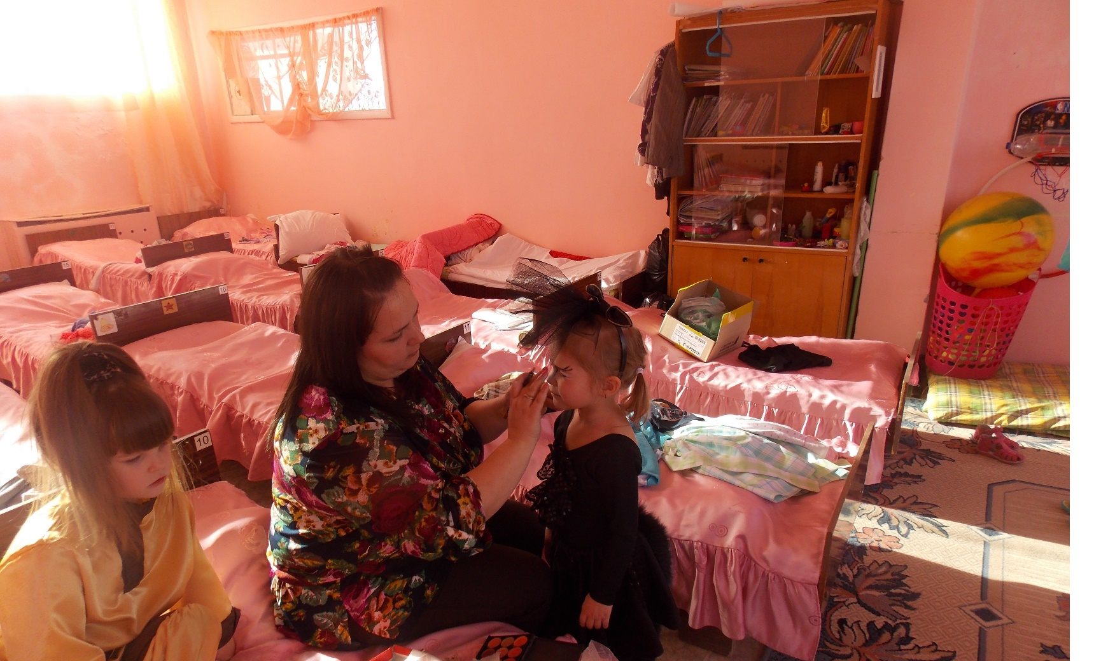
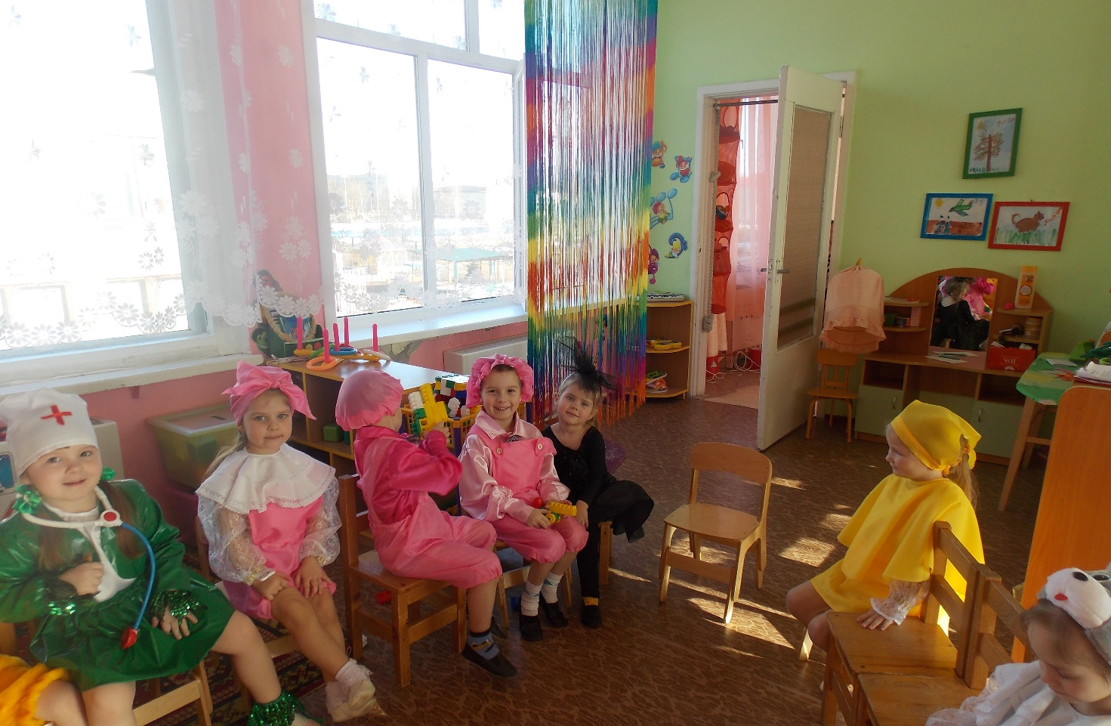
За кулисами
Театра…

Slide 6
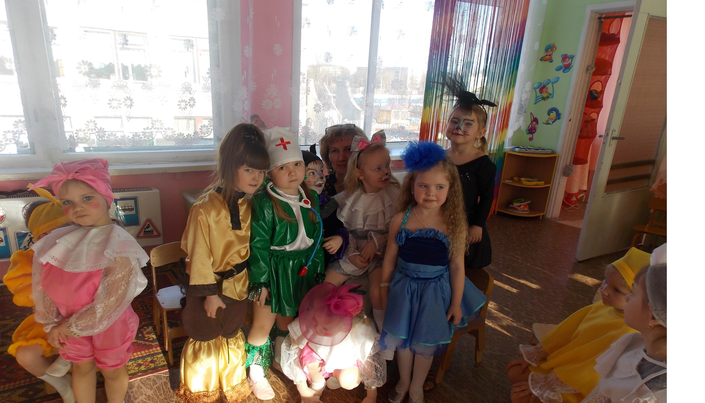
Актерский состав

Slide 7
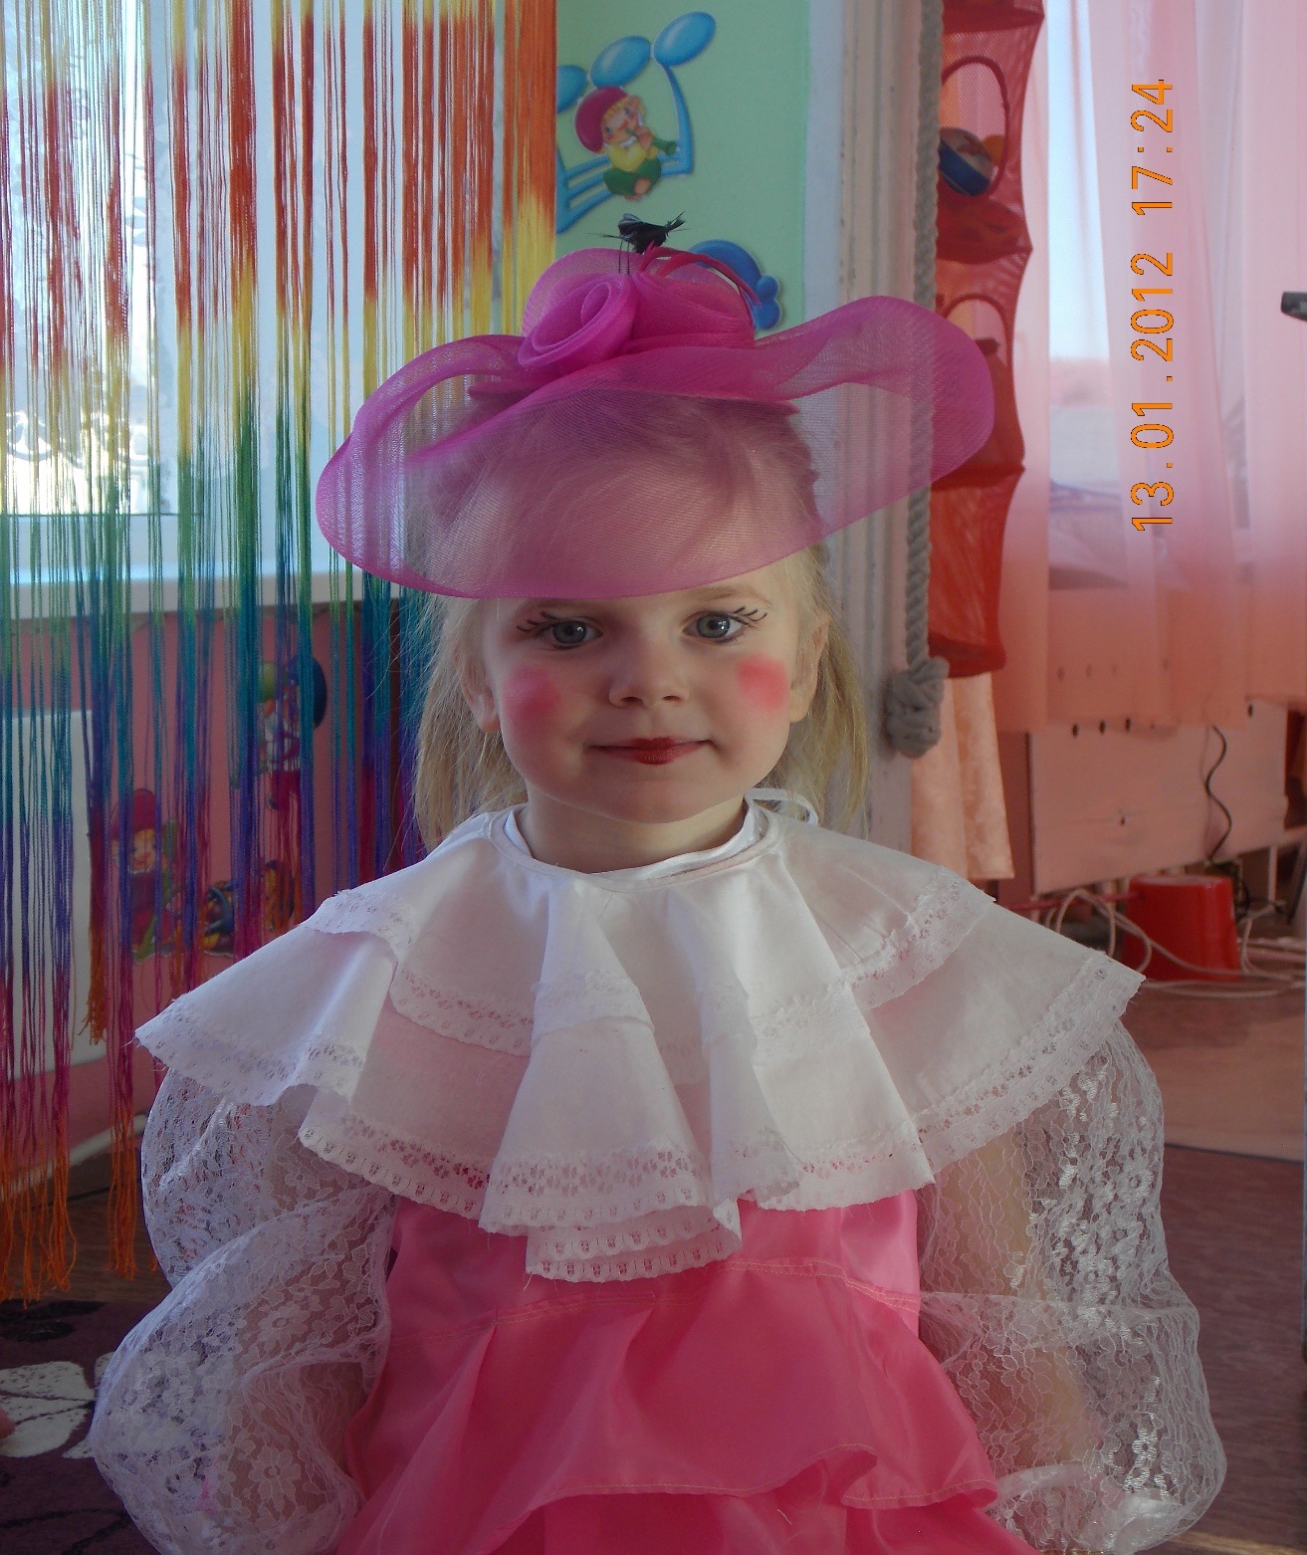
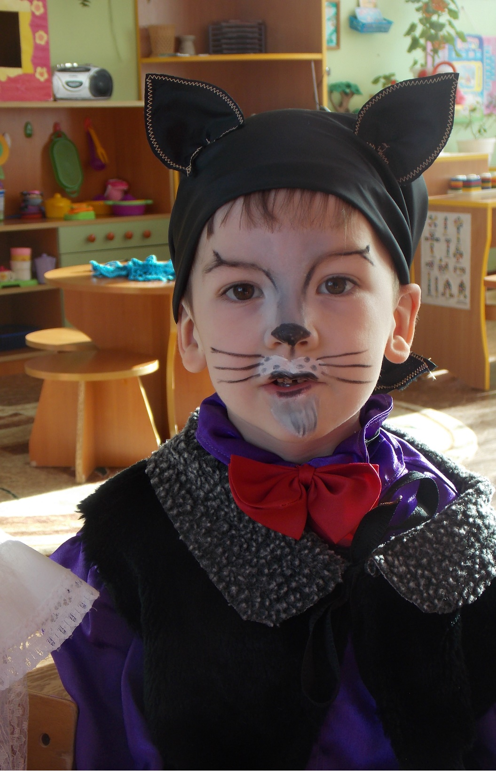
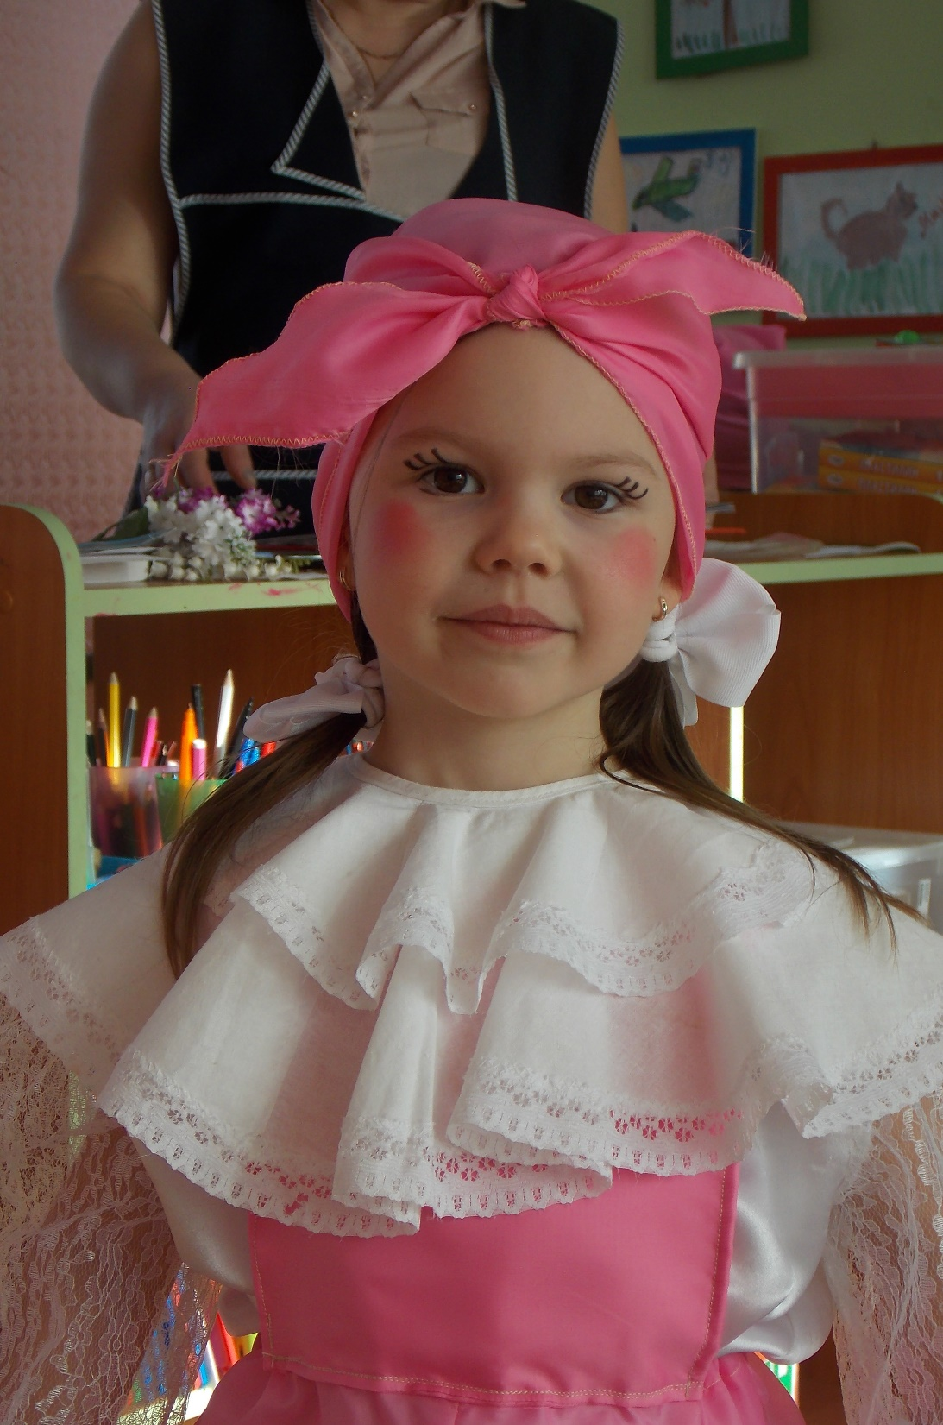
Мы маленькие звездочки…

Slide 8
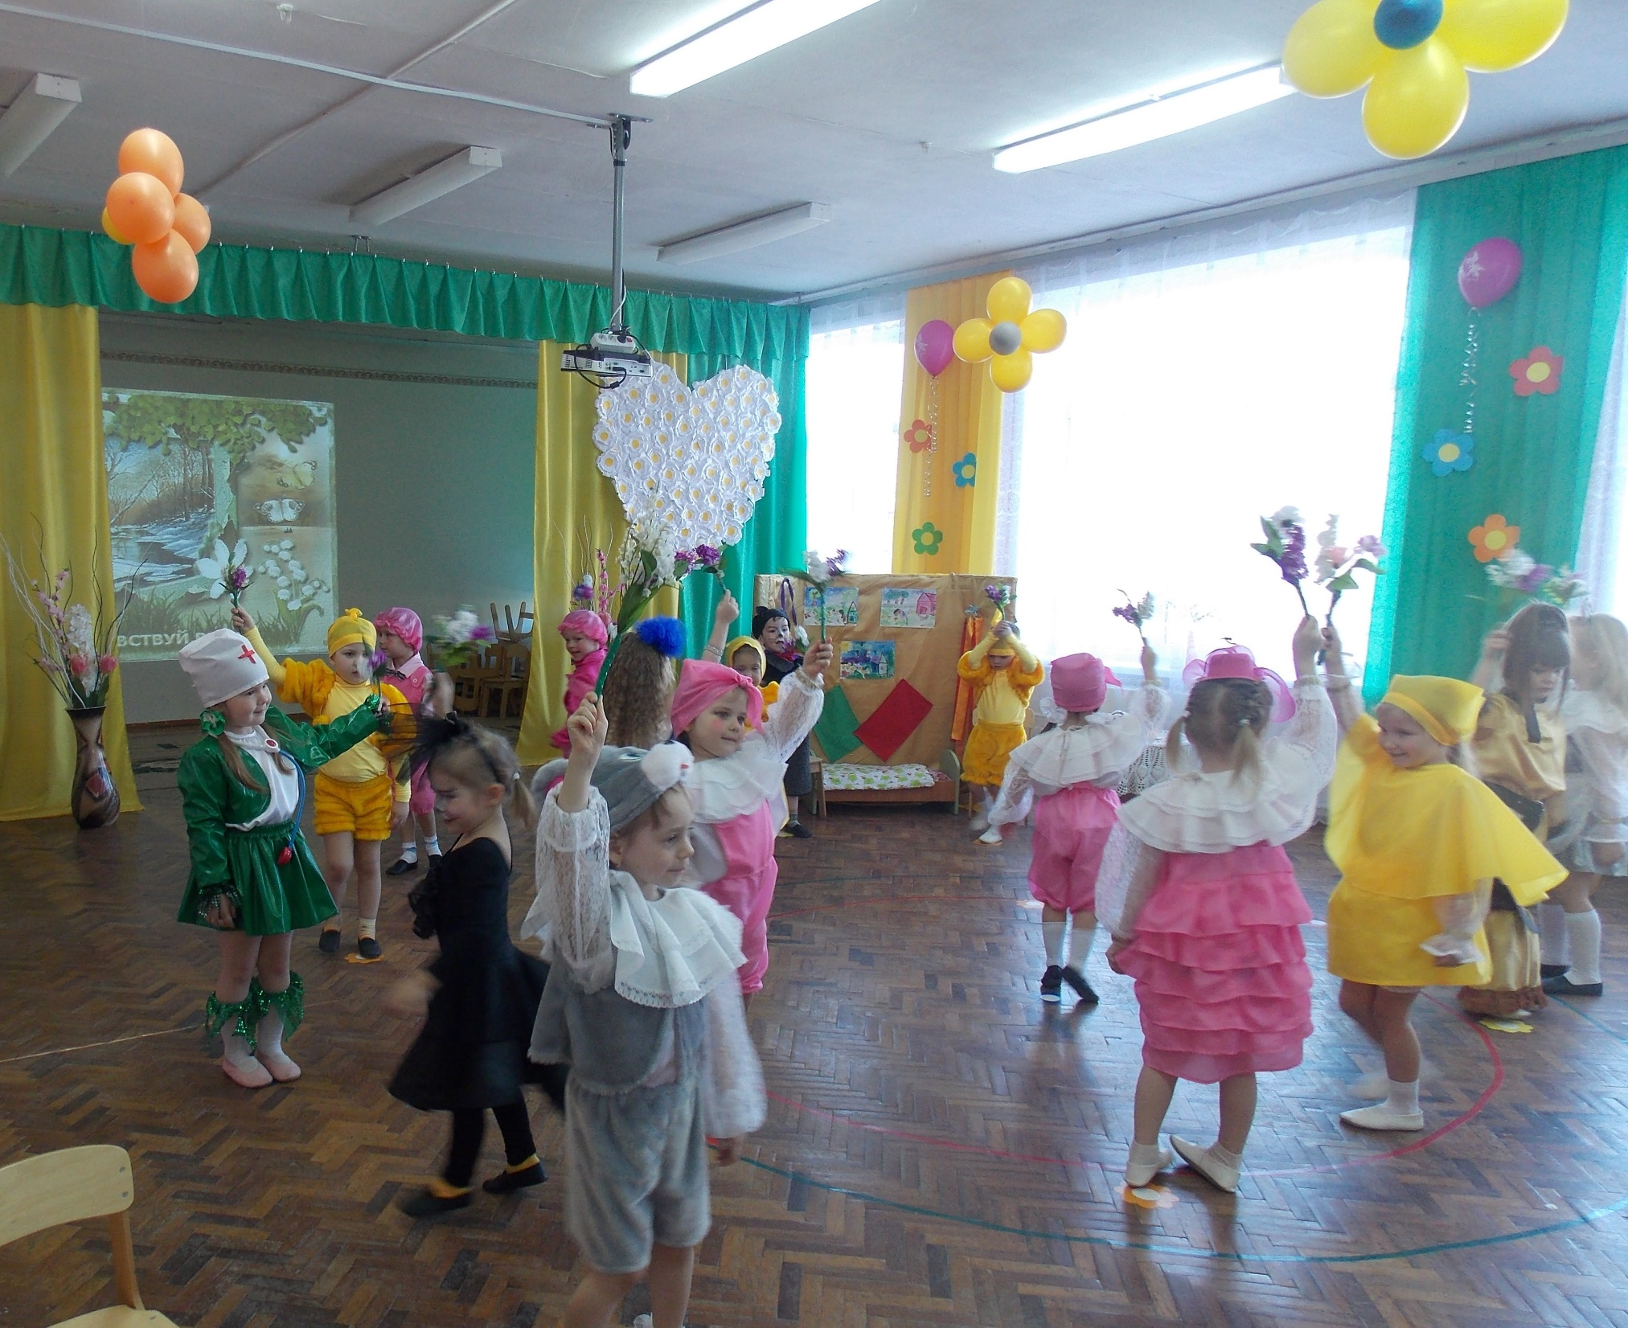
Занавес поднимается,
спектакль начинается!

Slide 9
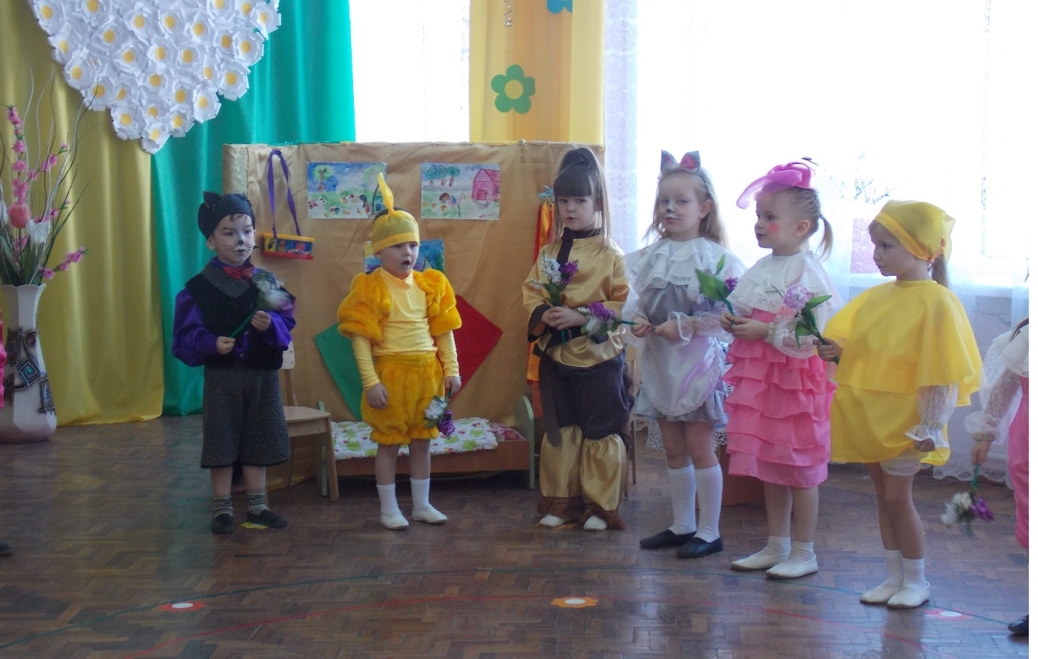
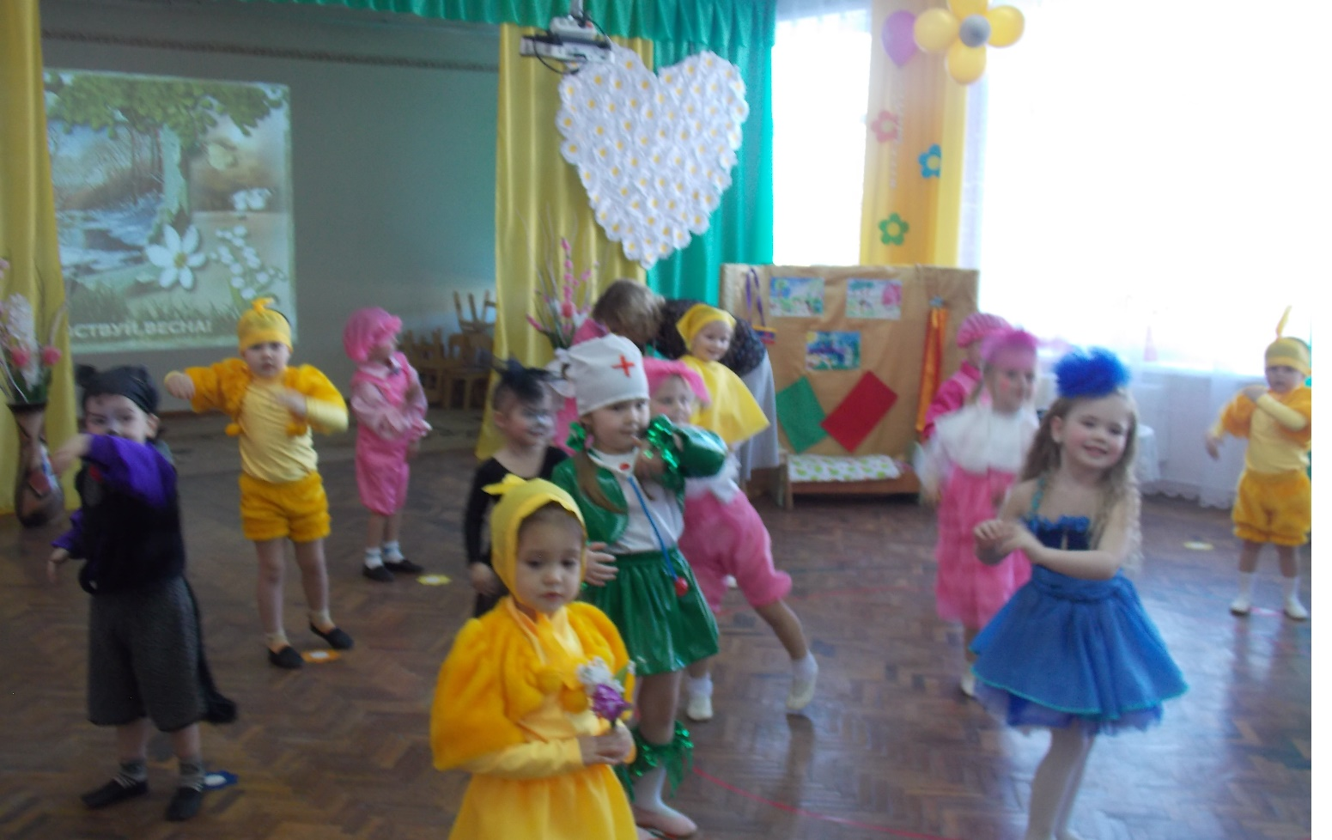
Представление
продолжается!
Зрители аплодируют…

Slide 10
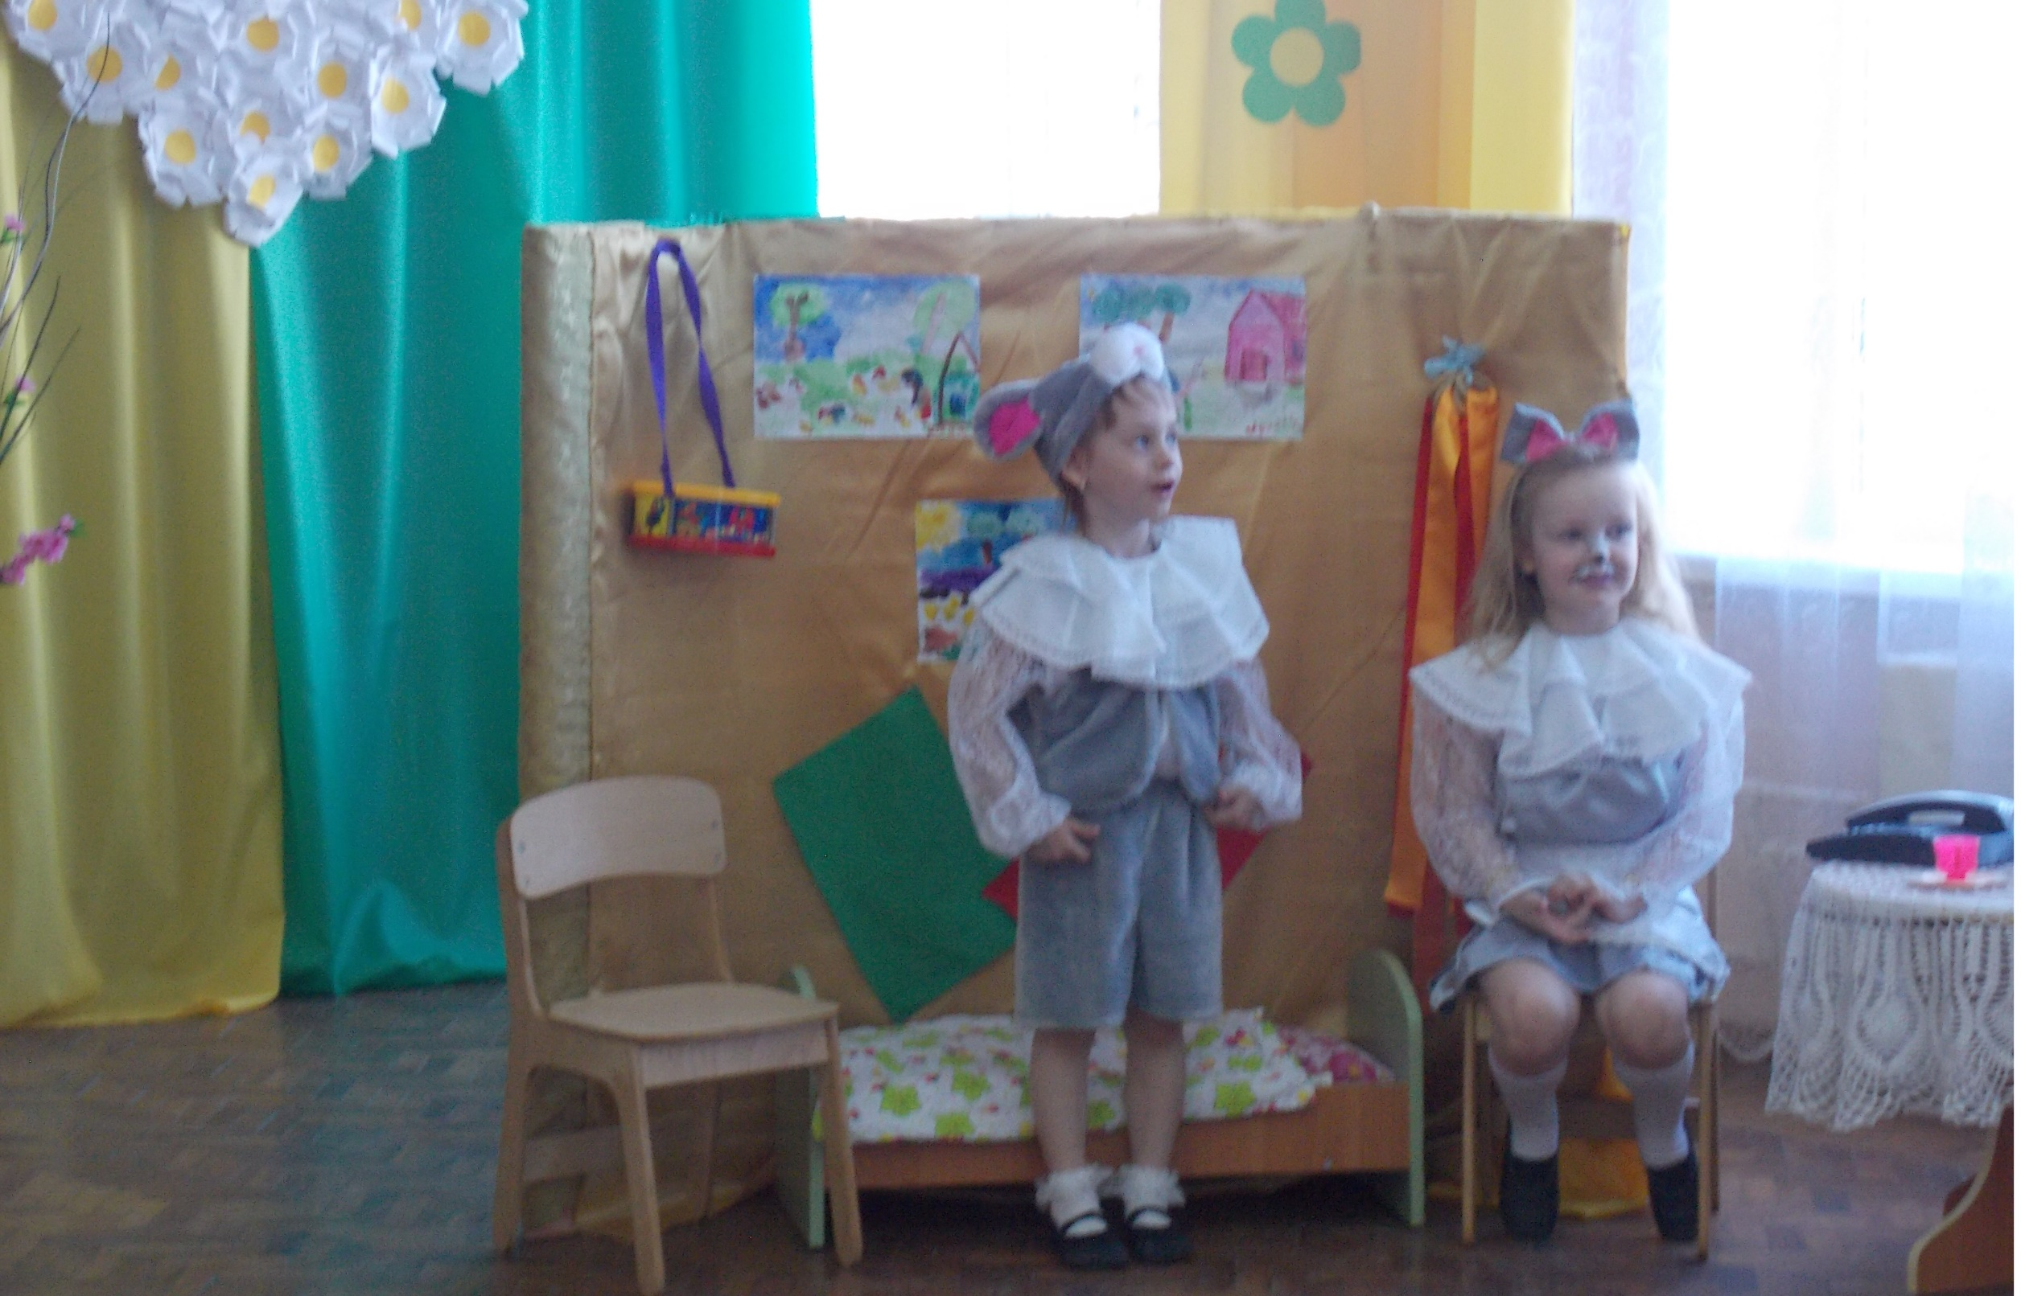
Ты такой уже большой, время, времечко постой!

Slide 11
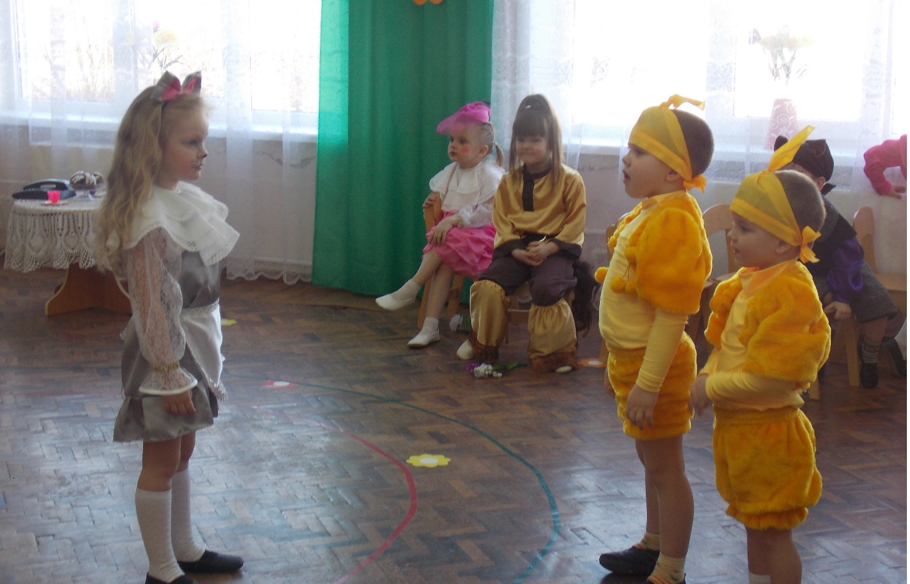
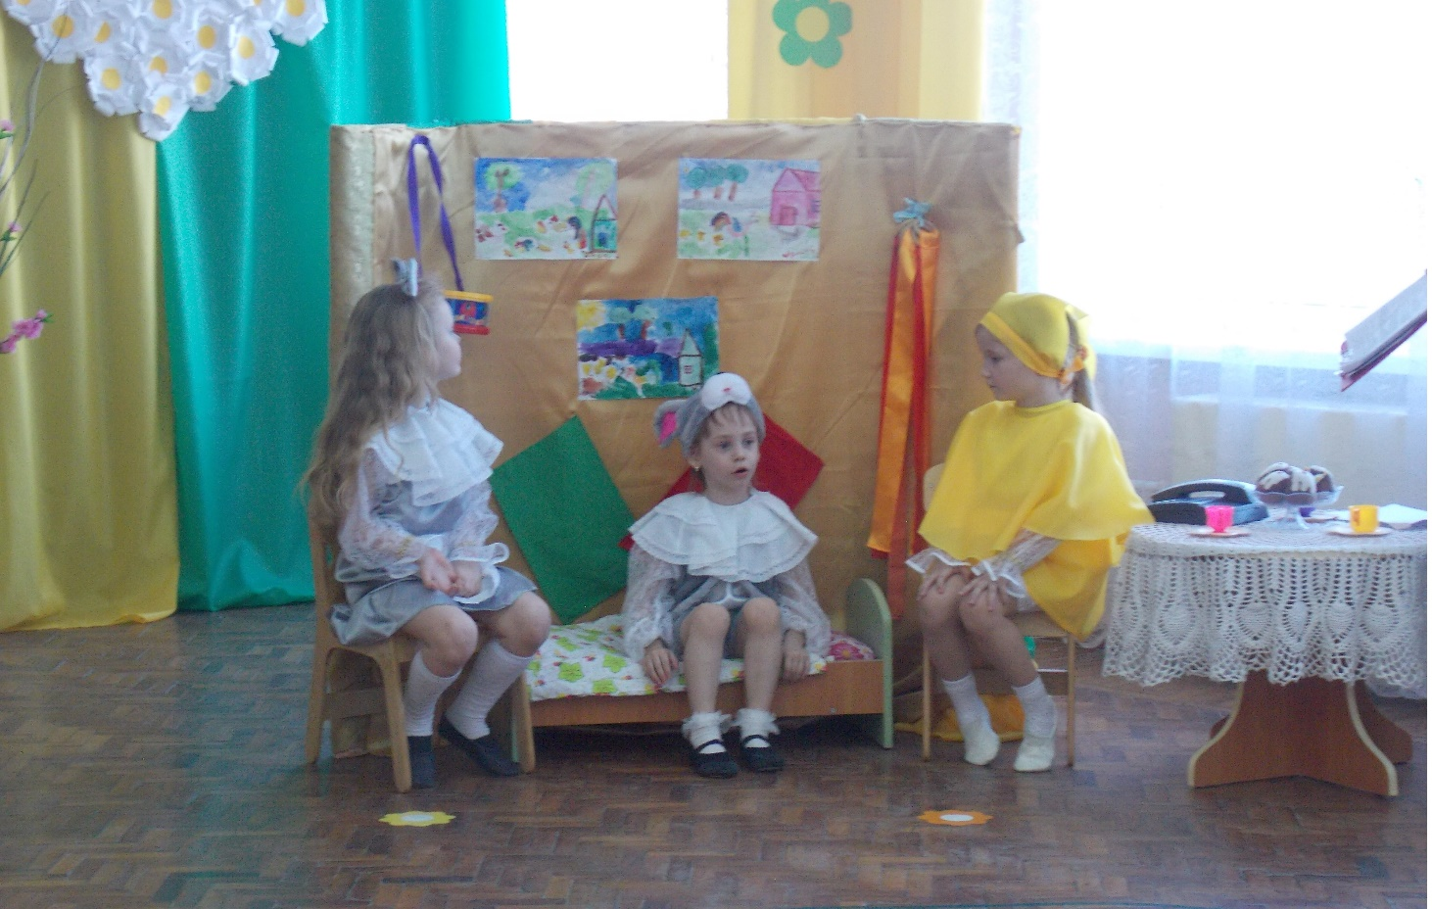
Приходи к нам тетя утка нашу детку покачать…
Здравствуйте, утята!
Чьи, вы ребята?

Slide 12
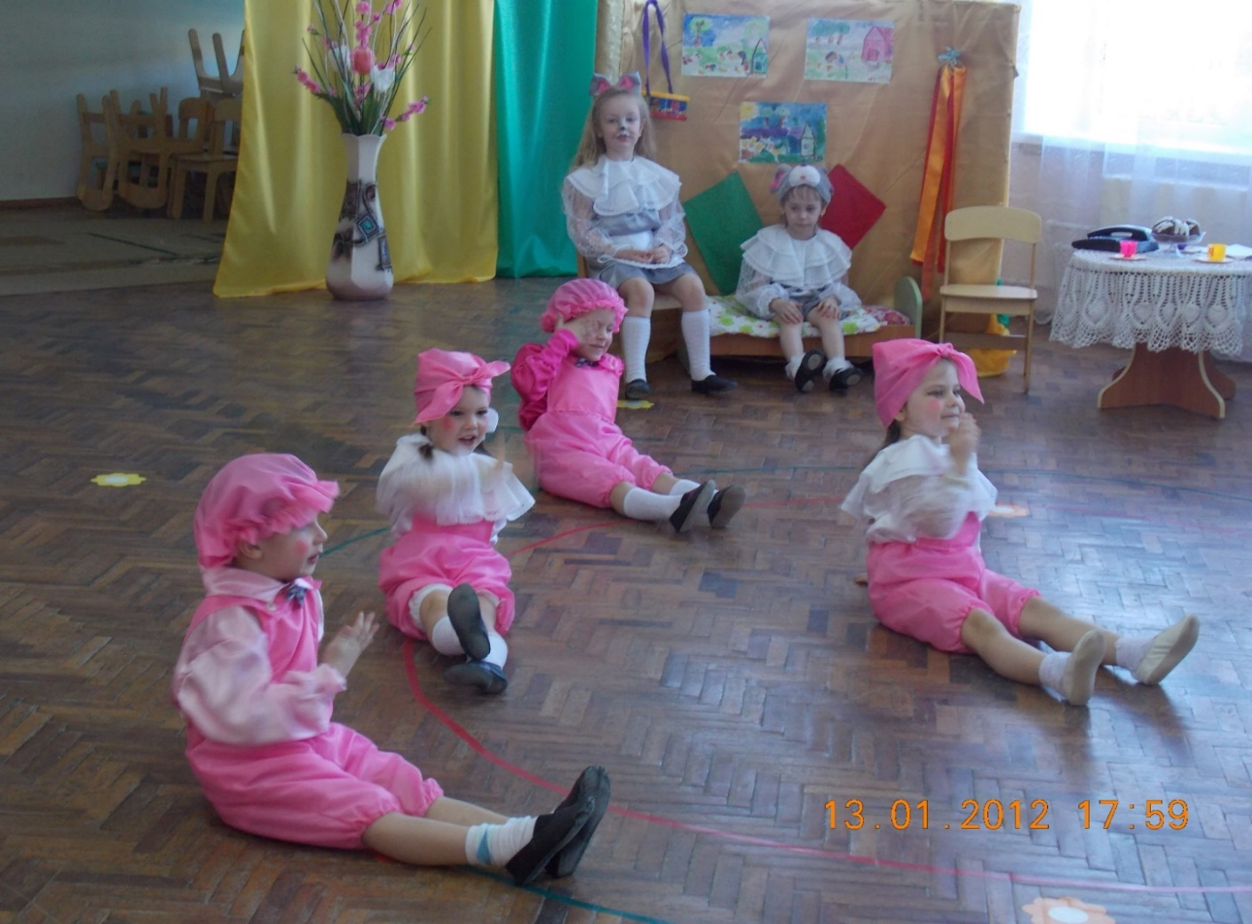
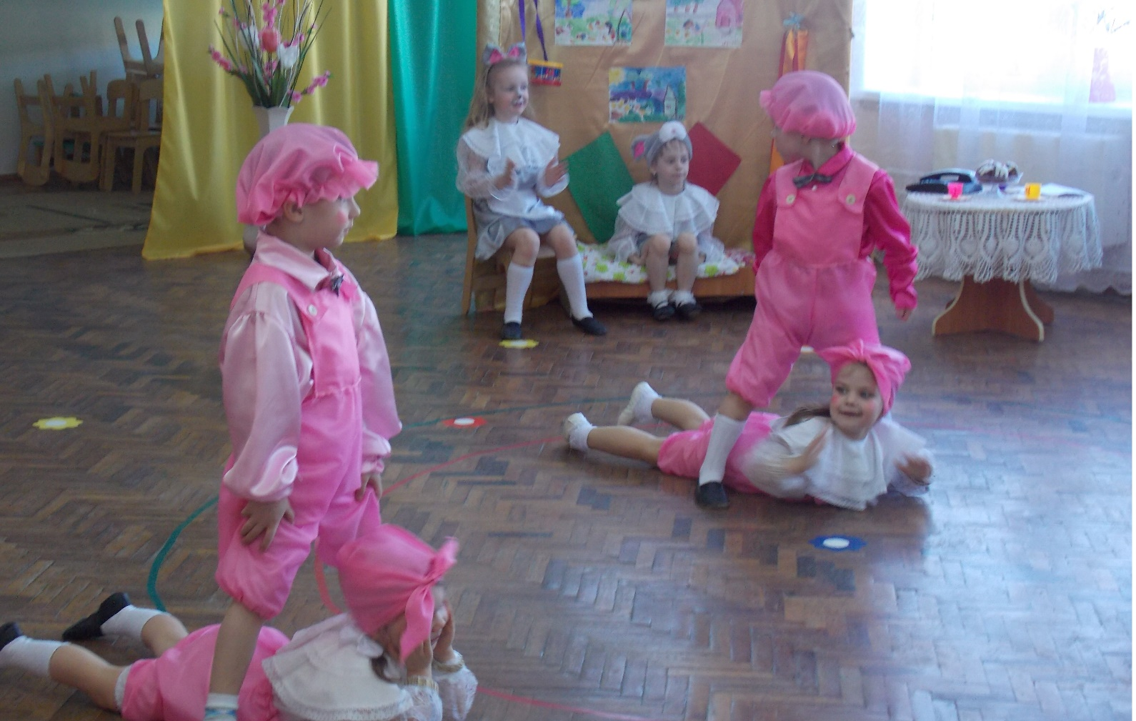
Всем примерным поросятам скоро премию дадут…
поросята
Поросятки, поросятки по утрам играют в прятки…

Slide 13
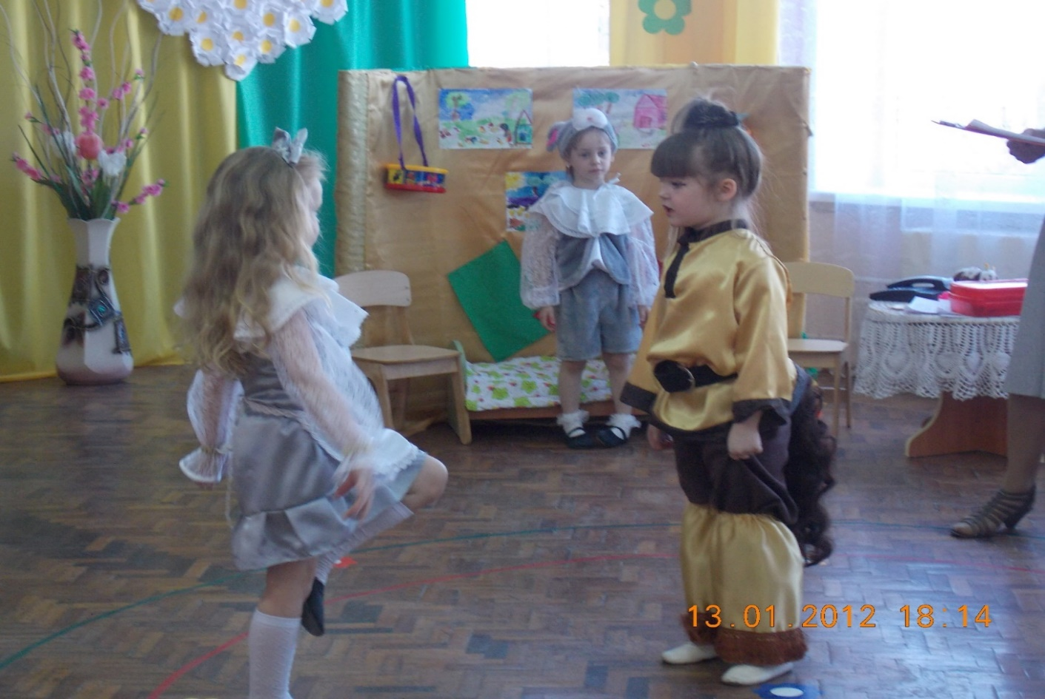
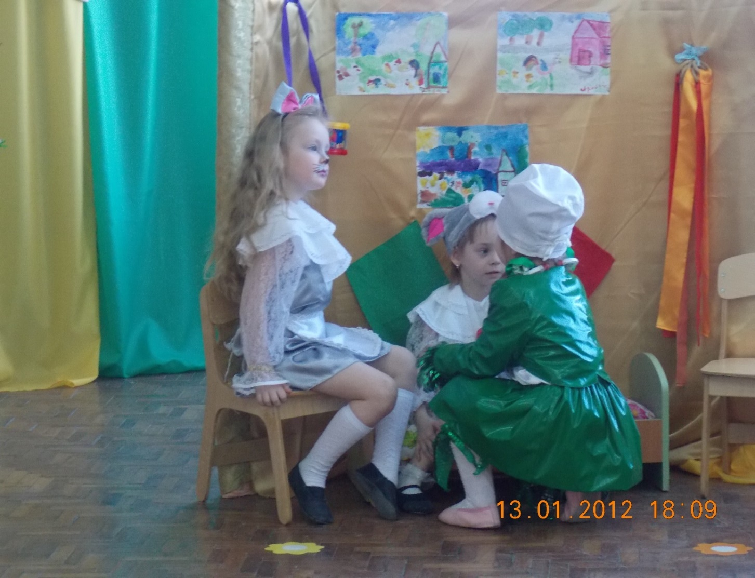
Прибежала Лягушка - врач:
«Так дышите, не дышите
Так лежите, не лежите
У него аппендицит, малярия и бронхит...»
Лошадка
- Ой, лошадка вот удача!
- Мышка плачет, вот задача!
- Приходи, к нам тетя Лошадь нашу детку
покачать
Лягушка врач

Slide 14
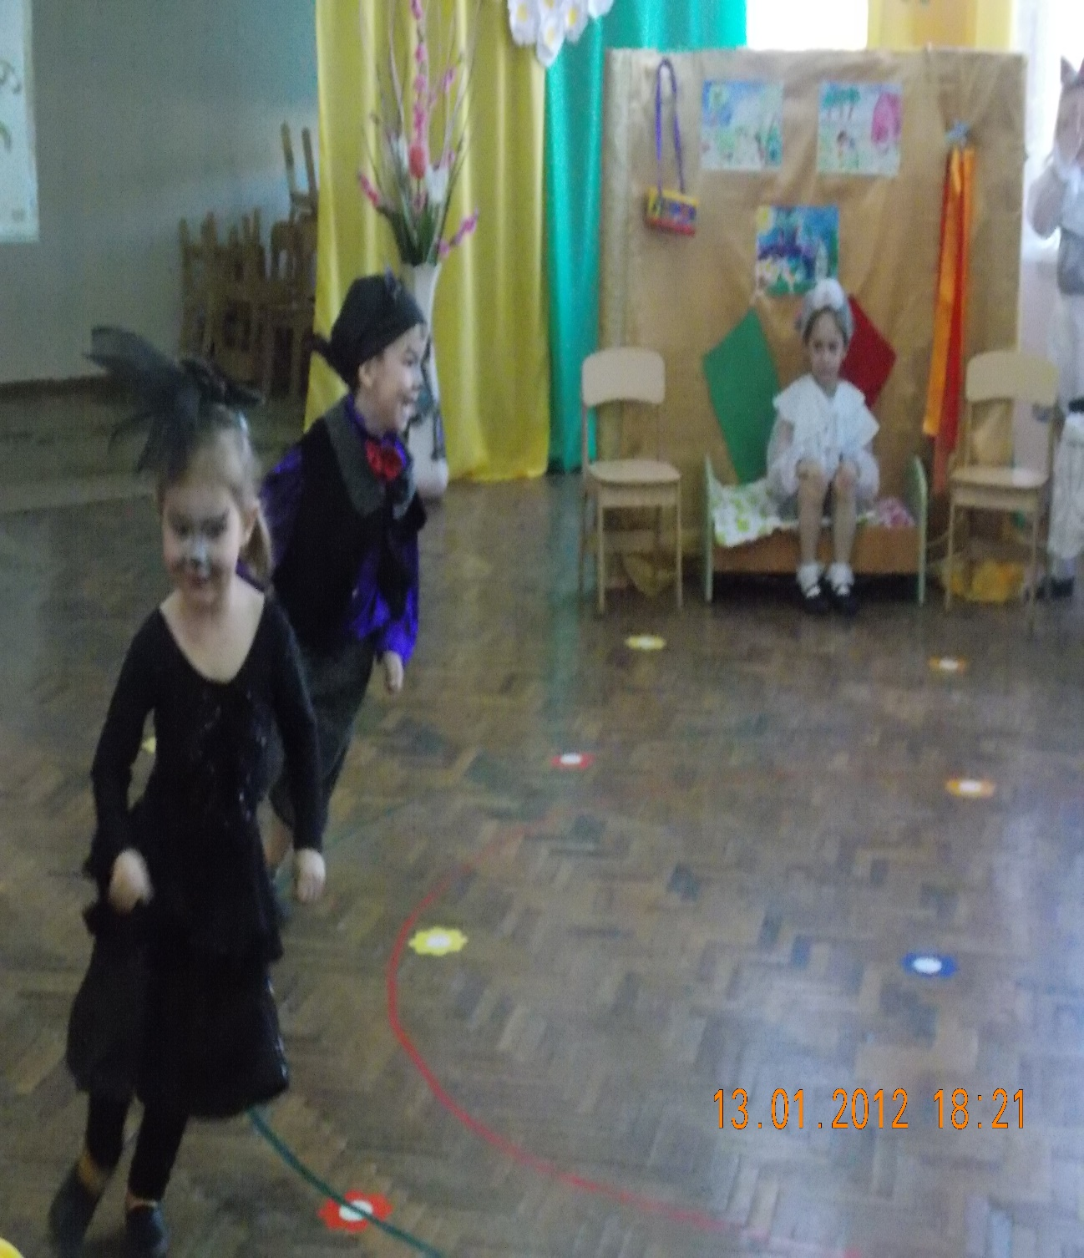
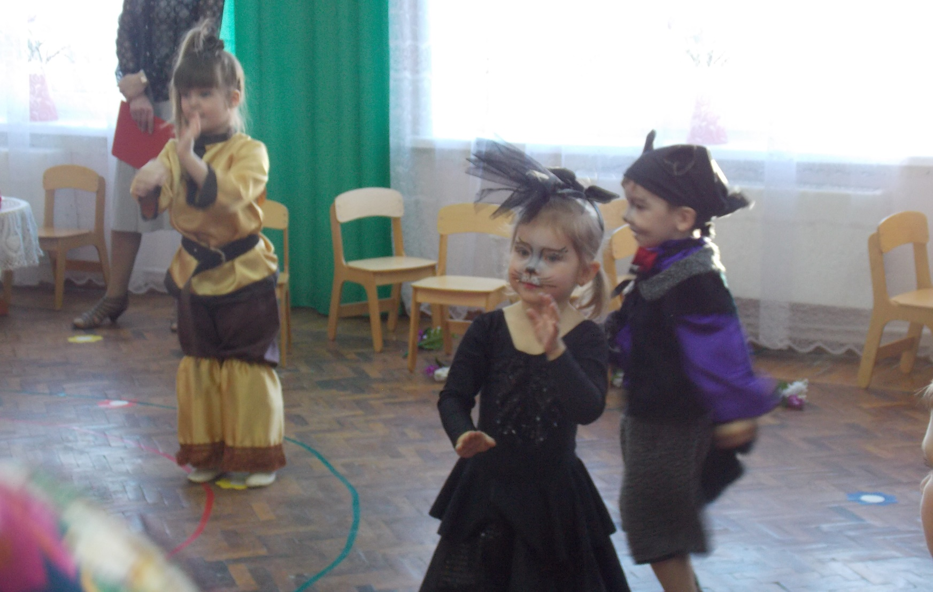
- Ах, ты обзываться!
- Нет, сразу драться
и кусаться!

Slide 15
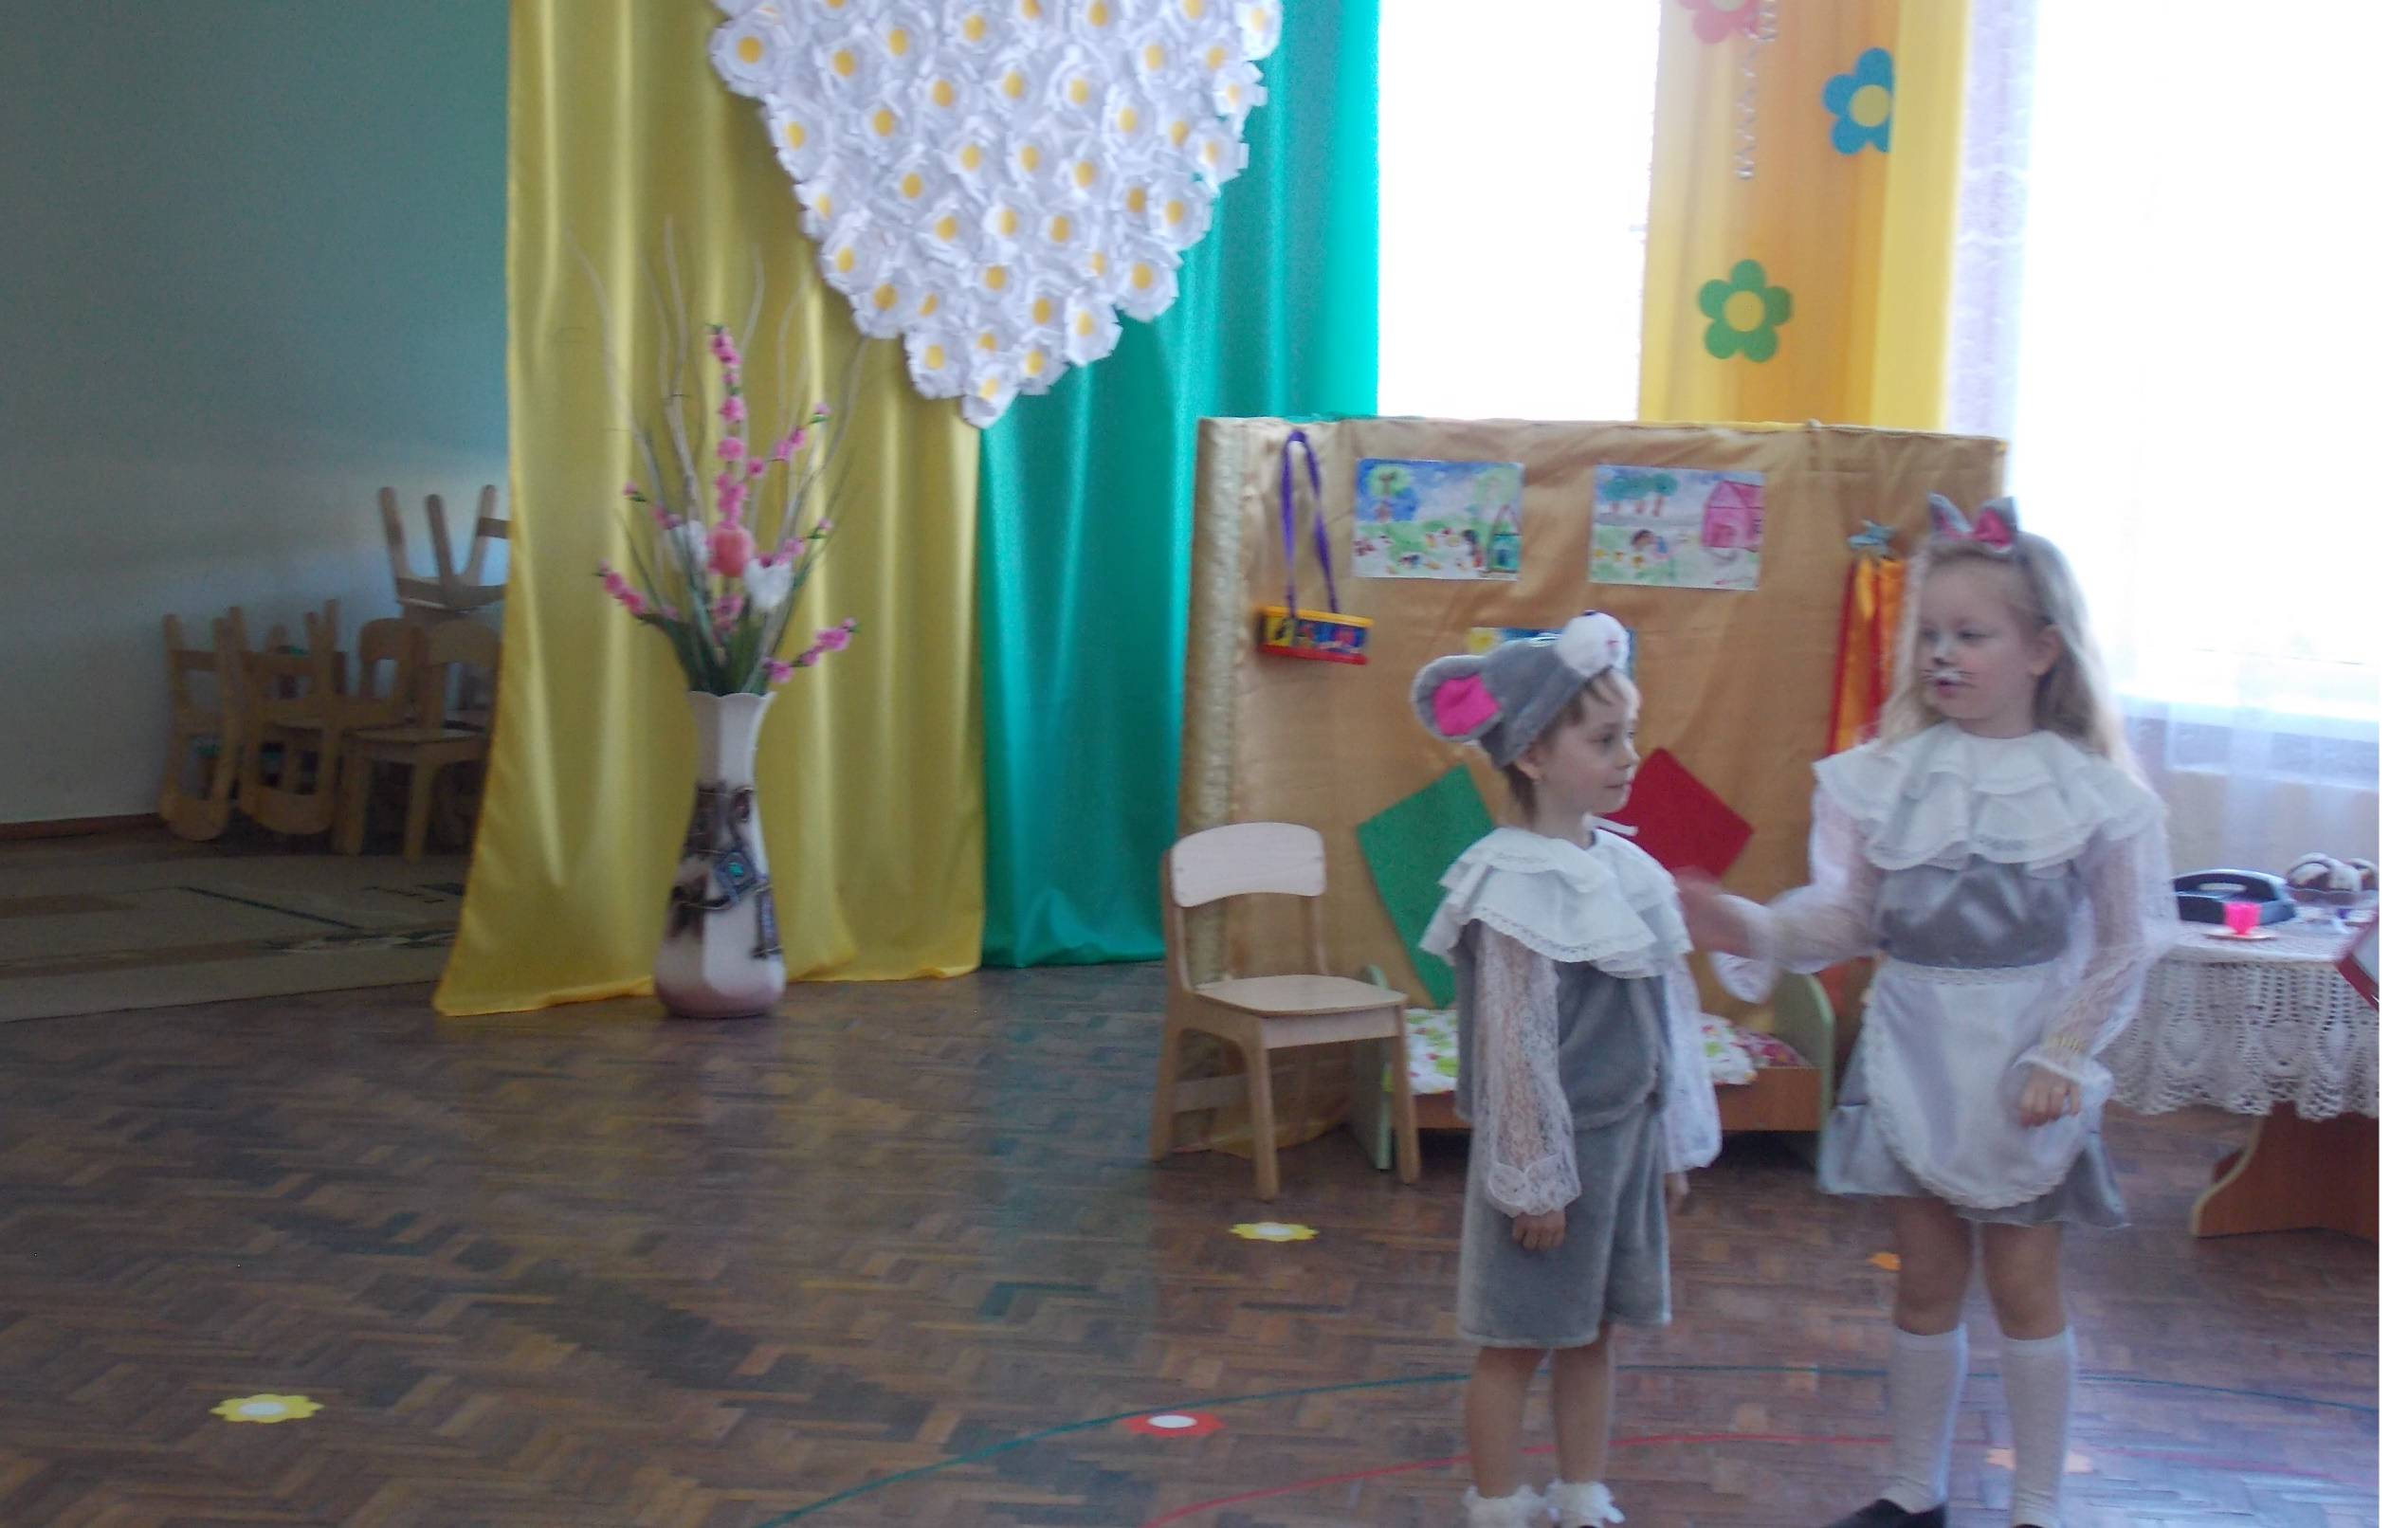
Мамочка, прости меня! Теперь всегда тебя я буду слушать , вовремя ложиться спать и кушать.
Я понял это не секрет, что лучше мамы нянек нет!

Slide 16
В спектакле принимали участие дети средней группы
Конец
Занавес

